Slide 1
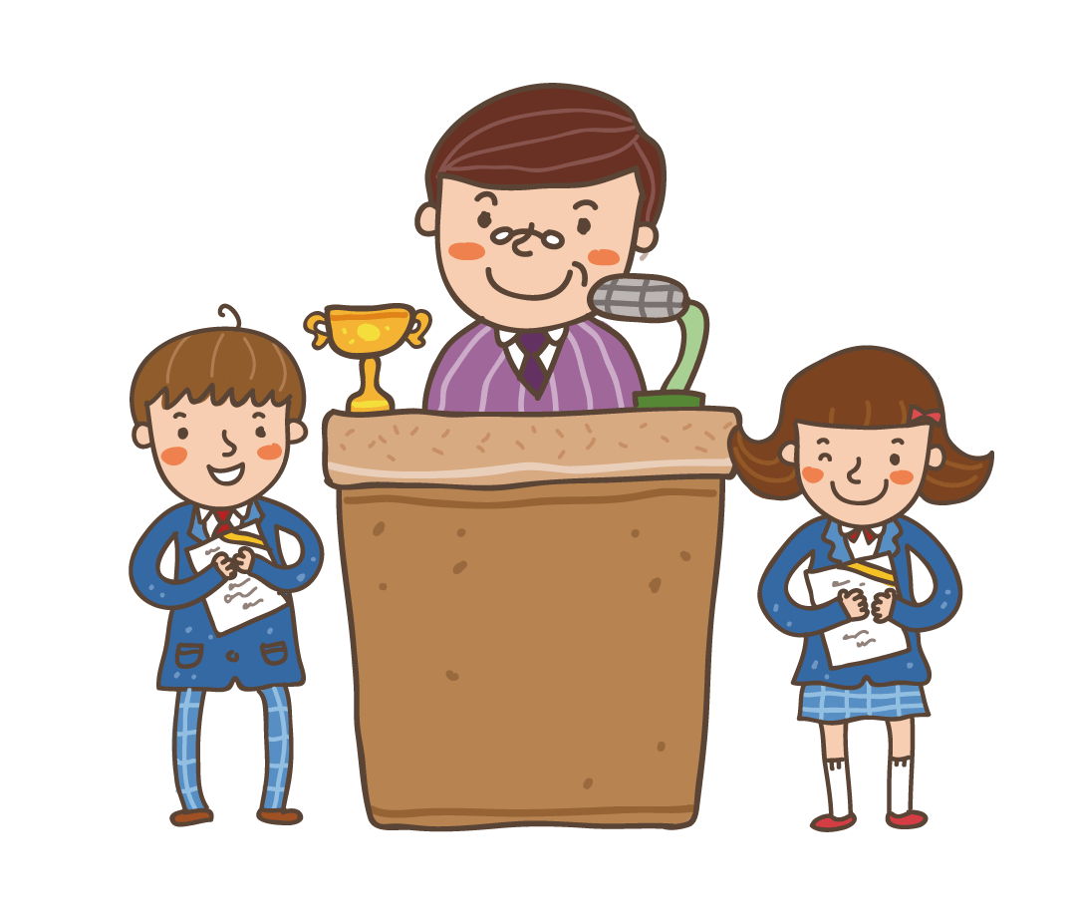
1. Nghe kể chuyện
Notes:
1

Slide 3
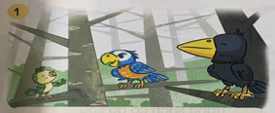
*Trong tranh 1 có những nhân vật nào?
Trong tranh 1 có 3 nhân vật: Họa mi, vẹt và quạ.
*Họa mi, vẹt và quạ nói chuyện gì với nhau?
3 bạn nói về việc chim hoàng anh hát hay

Slide 4
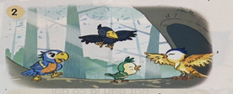
*Trong tranh 2 có thêm nhân vật nào?
Trong tranh 2 có thêm nhân vật hoàng oanh
*Họa mi, vẹt và quạ đến gặp hoàng oanh vì chuyện gì?
3 bạn nhờ chim hoàng anh dạy hát cho.
*Hoàng anh đã nói gì với 3 bạn?
“Học hát rất vất vả, các bạn phải chịu khó nhé.”

Slide 5
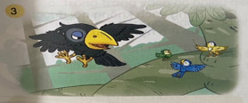
*Trong tranh 3 các bạn đang làm gì?
Hoàng anh đang dạy các bạn luyện giọng.
*Quạ đã nghĩ gì khi ngày nào cũng luyện giọng?
“Hôm nào cũng luyện giọng thế này, bao giờ mới hát được cơ chứ ?”
*Vì sao quạ bỏ các bạn bay đi?
Vì quạ chán nản, không kiên nhẫn học nên bay đi

Slide 6
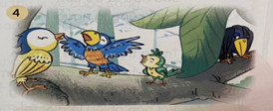
*Trong tranh 4 có những bạn nào vẫn chăm chỉ đến nhà hoàng oanh học?
Họa mi và vẹt vẫn chăm chỉ đến nhà hoàng oanh học.
*Câu chuyện kết thúc thế nào?
Nhờ chăm chỉ học tập nên họa mi và vẹt hát được giọng êm ái còn quạ chỉ phát ra được tiếng kêu buồn bã: quạ, quạ, quạ...

Slide 7
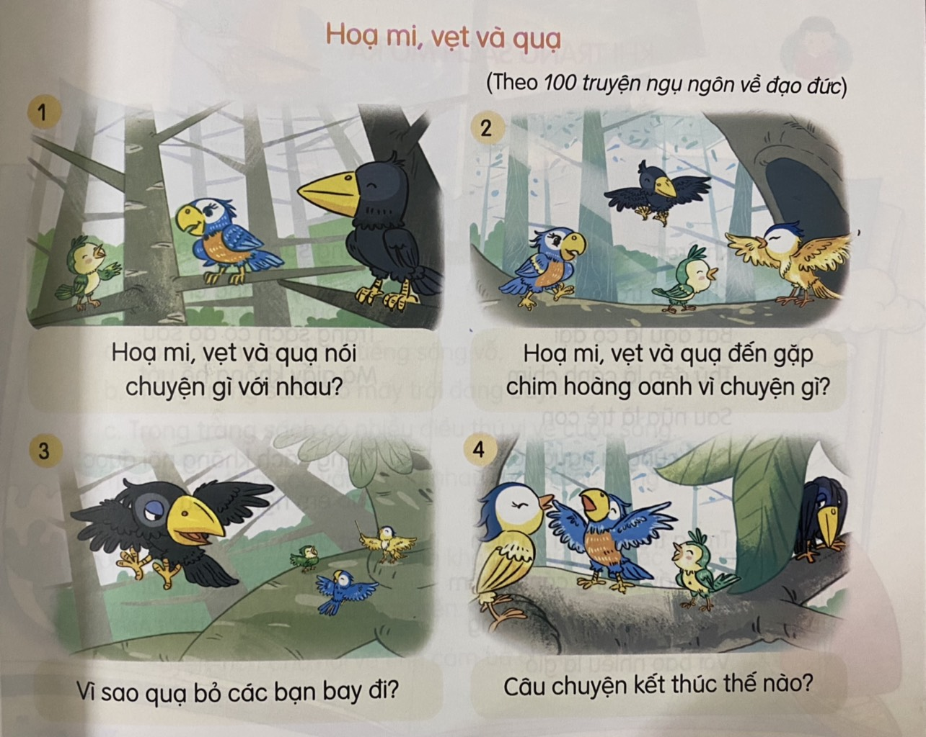
2. Chọn kể 1 -2 đoạn của câu chuyện theo tranh
Notes:
Bài giảng thiết kế bởi: Hương Thảo - tranthao121006@gmail.com

Slide 8
Kể chuyện trước lớp
Design by: Hương Thảo – tranthao121004@gmail.com
Notes:
Bài giảng thiết kế bởi: Hương Thảo - tranthao121006@gmail.com

Slide 9
Ý nghĩa câu chuyện
Câu chuyện khuyên chúng ta làm việc gì cũng phải chăm chỉ, cần cù và kiên trì thì mới thành công.

Slide 10
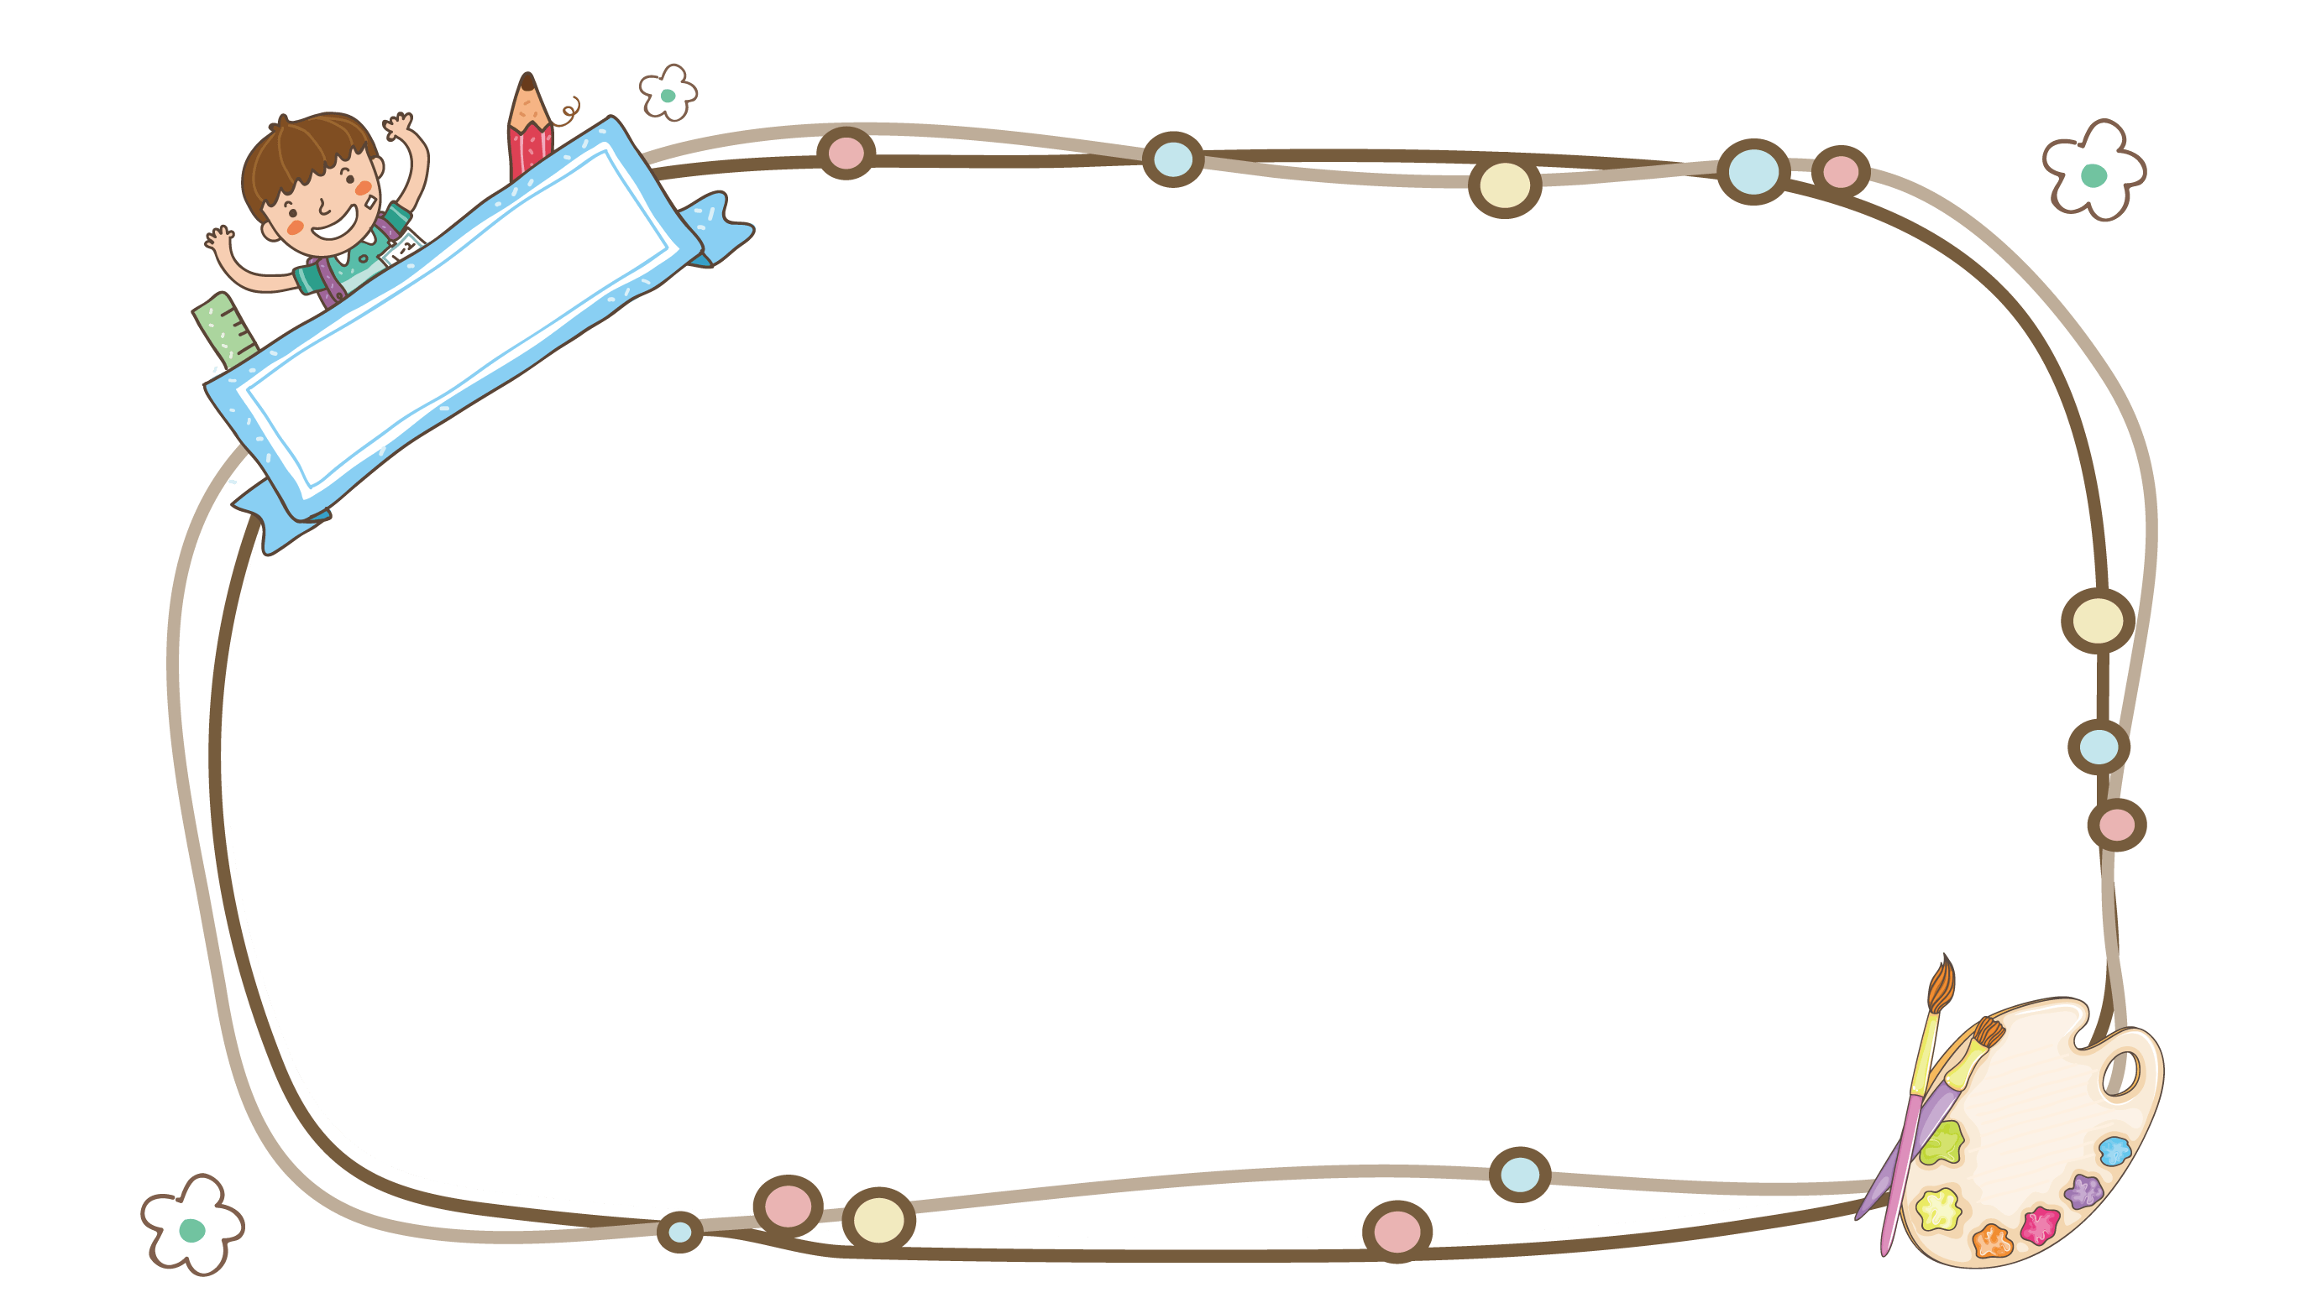
Qua câu chuyện, em học được điều gì?
Notes:
10

Slide 11
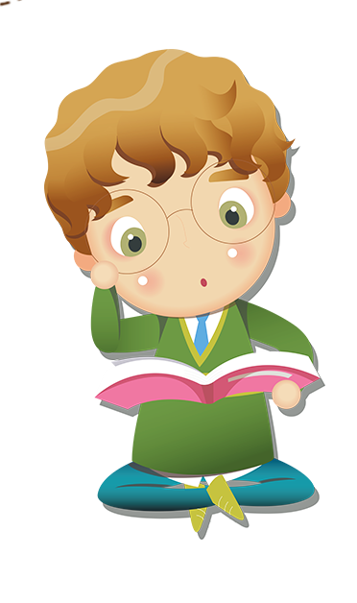
CỦNG CỐ BÀI HỌC
Notes:
Bài giảng thiết kế bởi: Hương Thảo - tranthao121006@gmail.com

